Slide 1
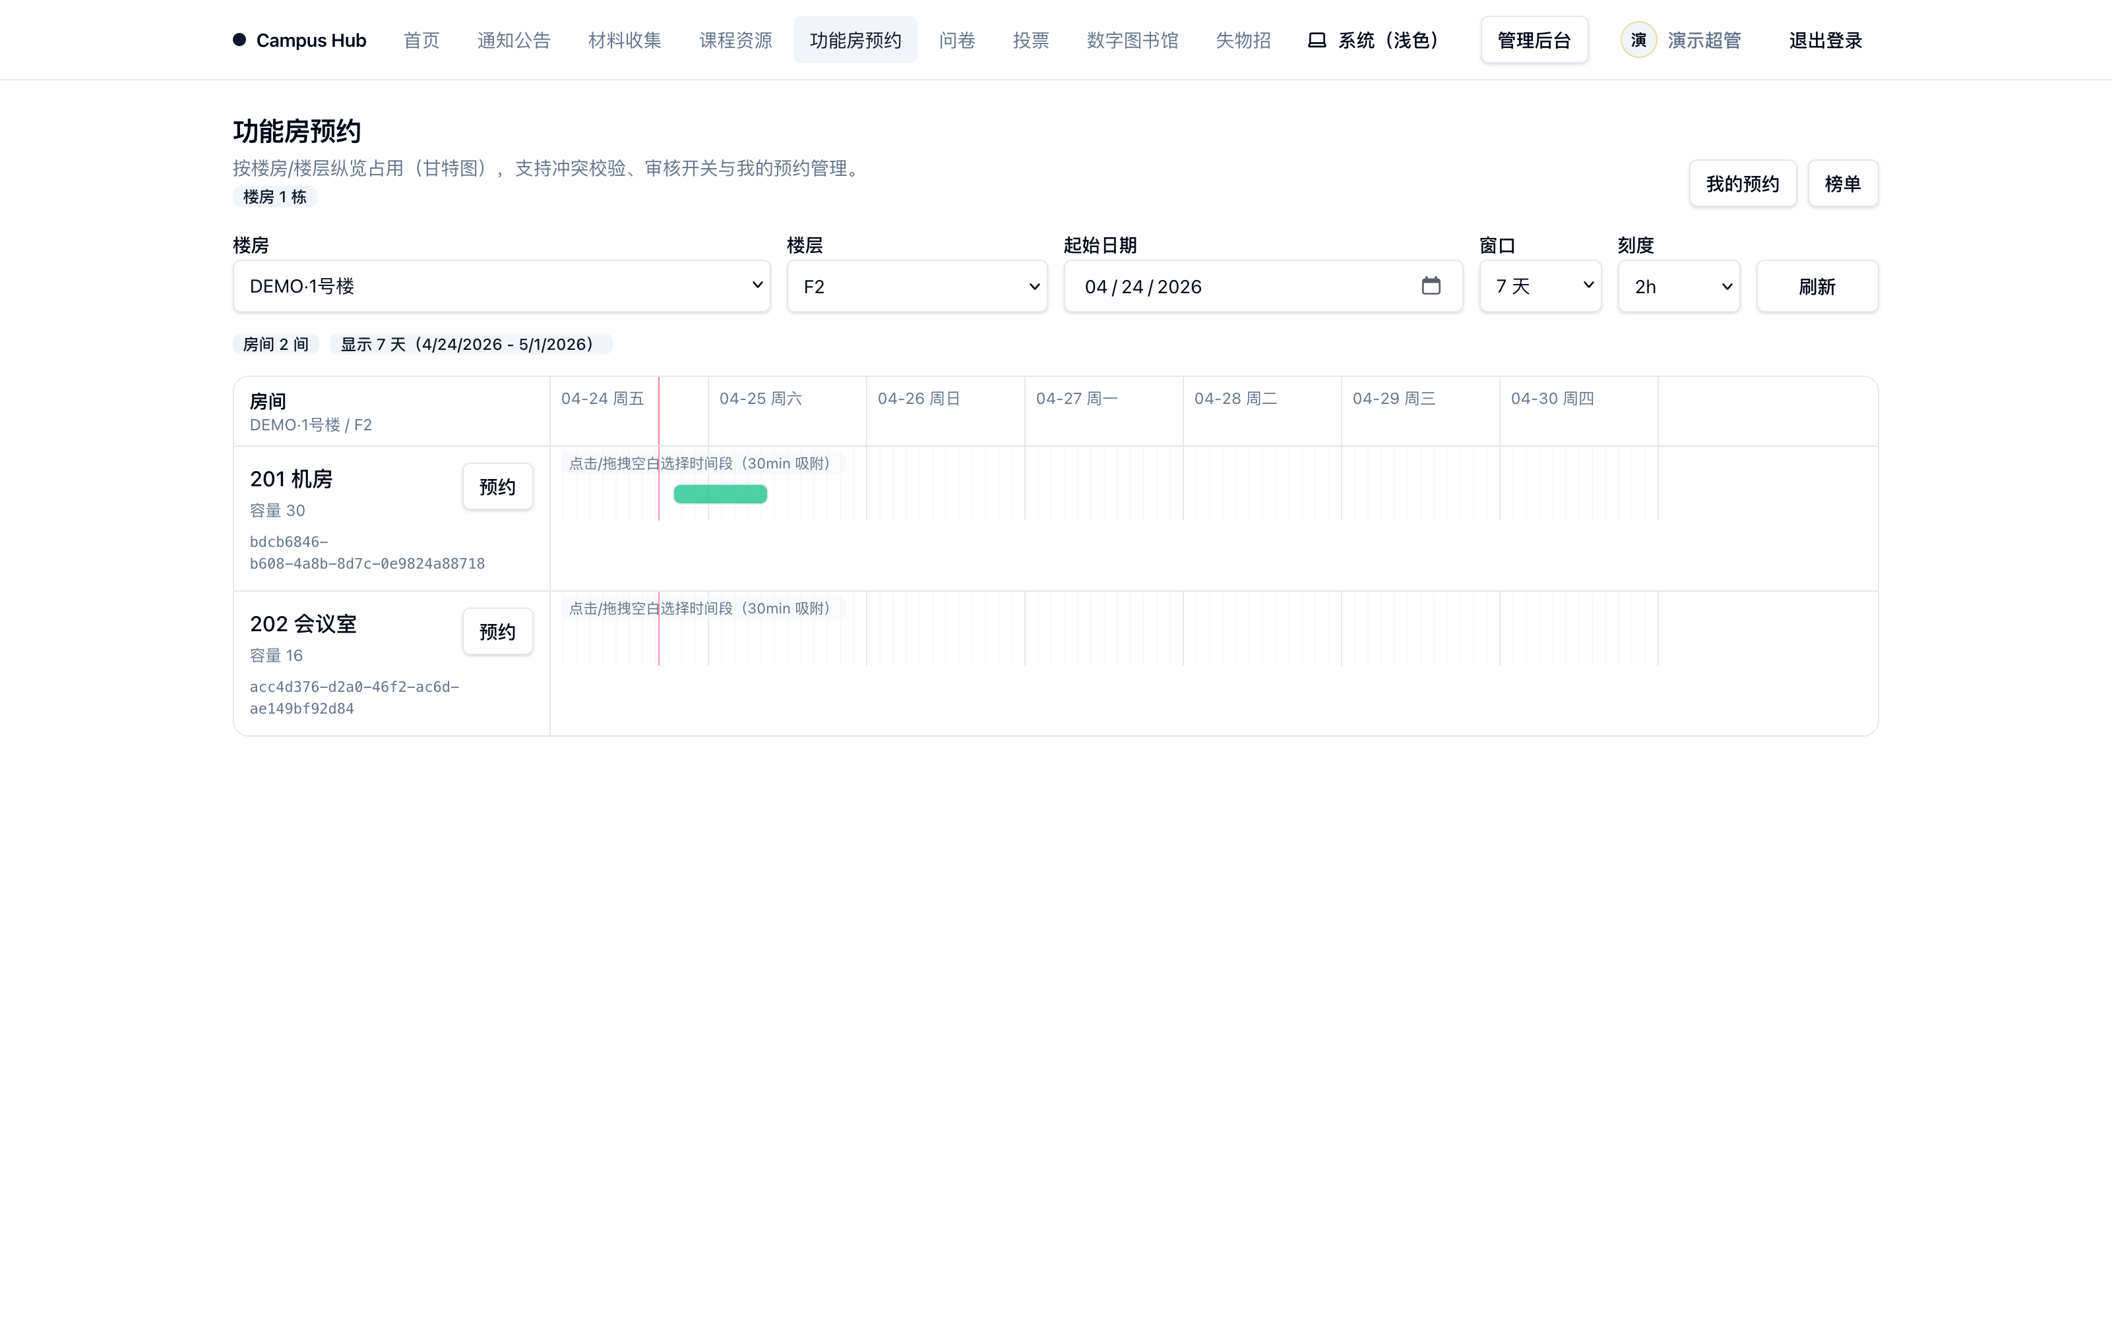
校园生活平台
数据库课程设计检查视频
平台基础 / 功能房预约 / 课程资源分享
讲解重点：关系模式、完整性约束、索引、触发器、事务和运行验证。
面向老师检查的单向讲解：从系统整体到三个数据库子模块。
预计时长约 10 分钟
1/12

Slide 2
讲解路线：整体到局部
总览
时间 | 内容 | 讲解重点
0:00--1:45 | 系统整体 | 范围、角色、三个数据库主线
1:45--2:35 | 总体设计 | 从需求到 E-R、关系模式和物理约束
2:35--4:00 | 平台基础 | 身份、组织、RBAC、审计
4:00--6:15 | 功能房预约 | 时间冲突、状态流转、参与人规则
6:15--8:30 | 课程资源 | 专业课程、审核流、去重、事件事实
8:30--10:00 | 运行验证 | 页面结果和代码位置对应数据库规则
主线：需求含义 → 数据对象 → 关系模式 → 数据库规则 → 运行结果。
2/12

Slide 3
系统整体与数据库范围
总览
平台基础：身份资料、组织树、RBAC、数据范围、审计日志。
功能房预约：楼房房间、预约主体、参与人、封禁、时间冲突。
课程资源分享：专业课程、资源审核、下载事件、积分榜单。
历史保留模块不作为视频重点，只保留系统整体背景。
角色 | 数据库含义
普通用户 | 资料、部门、角色、预约申请、资源投稿
工作人员 | 预约审核人、审核时间、驳回原因
管理员 | 组织、角色、权限、配置、审计
专业负责人 | 专业范围、资源审核、最佳推荐
数据库设计目标：把数据对象、业务联系、状态流转、约束规则和统计来源写进数据库设计。
3/12

Slide 4
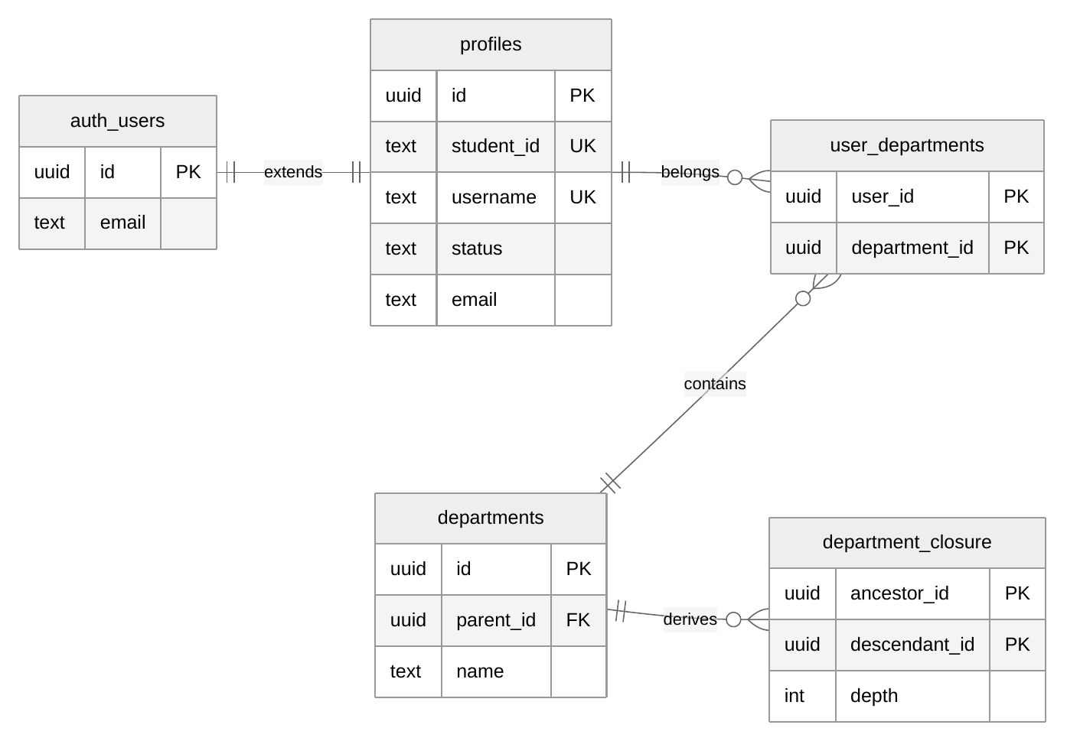
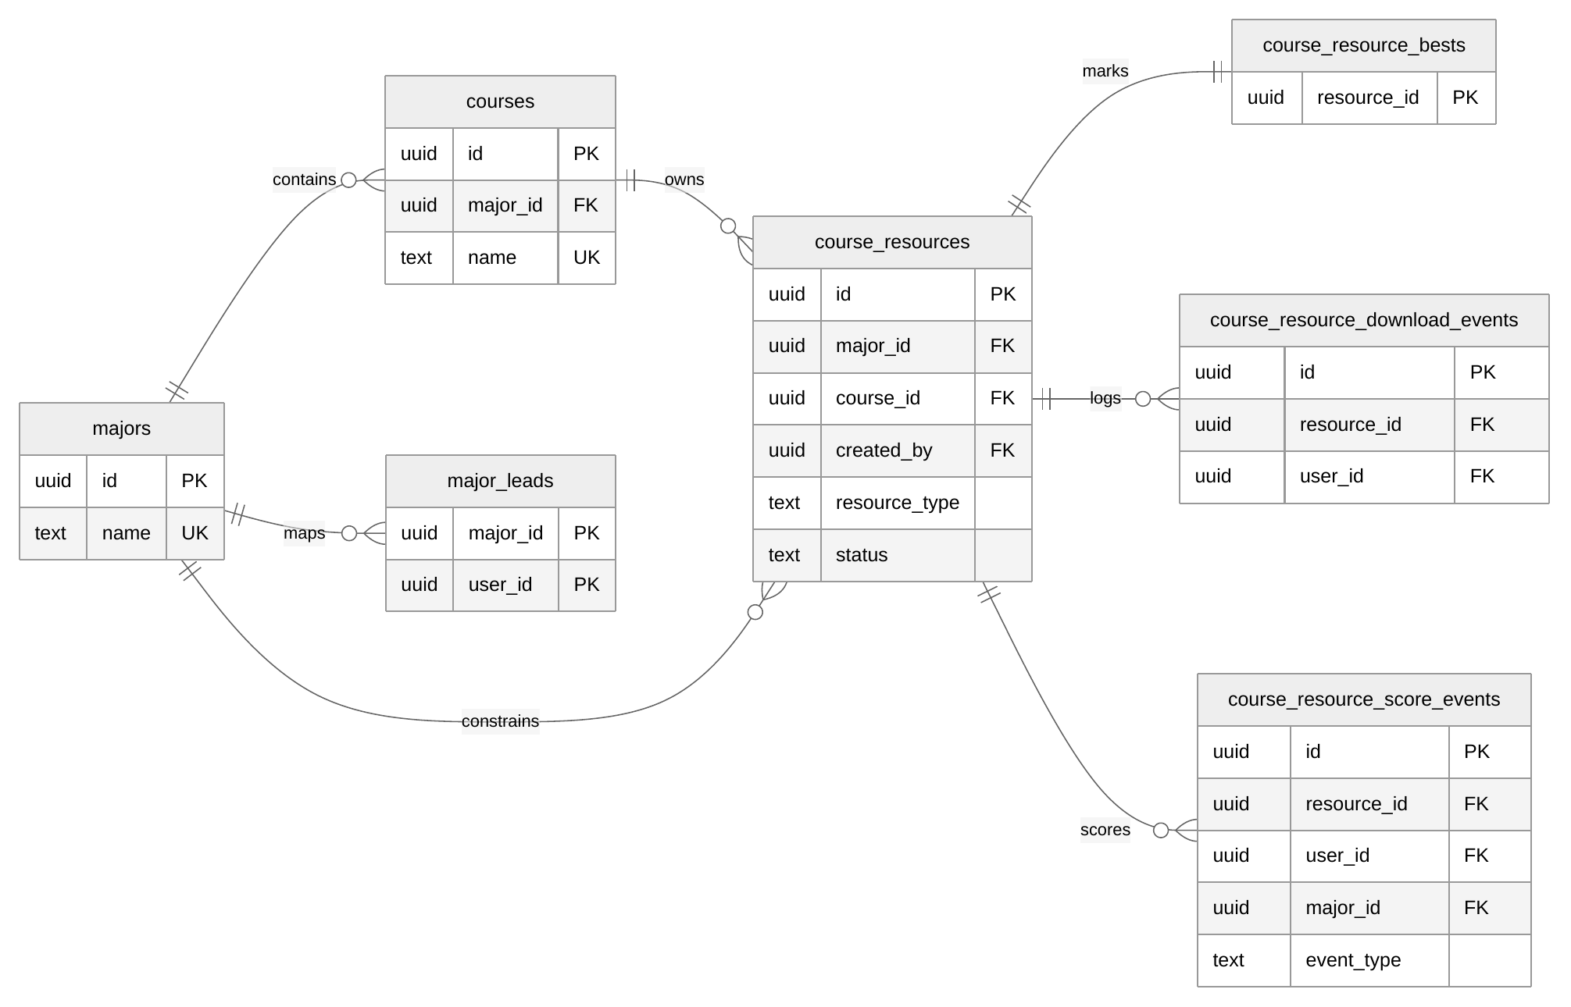
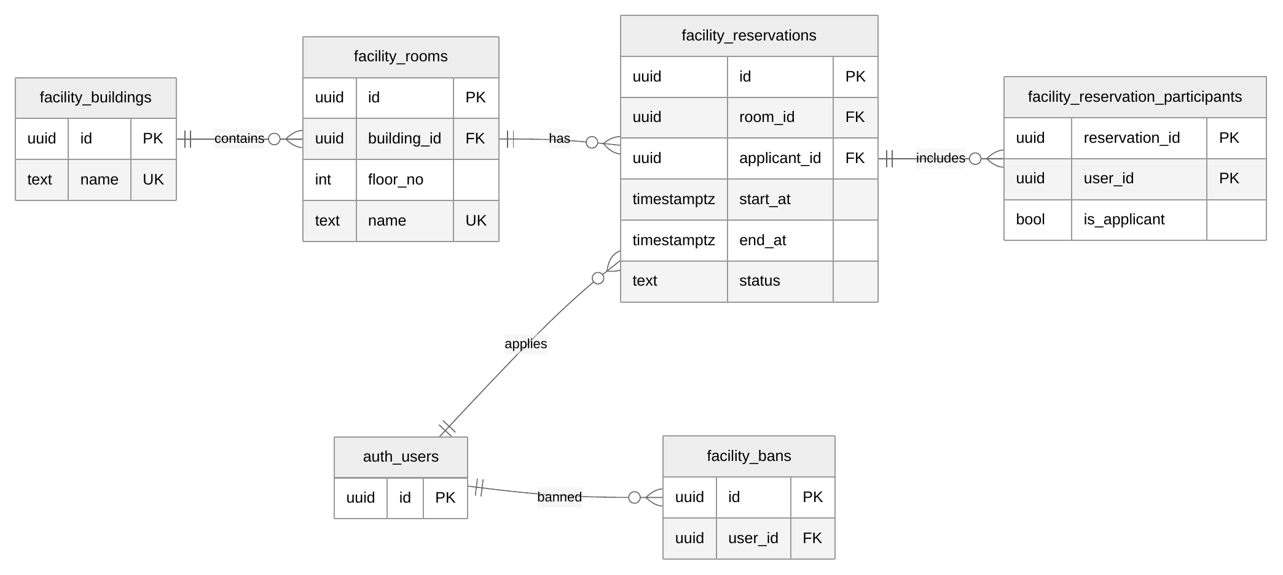
需求到数据库设计链路
总体设计
主体数据：用户、部门、角色、楼房、房间、专业、课程、资源。
关系和状态：用户角色、角色权限、预约参与人、预约状态、资源审核状态。
事件和审计：下载事件、积分事件、审计日志支撑统计和追溯。
设计原则：主数据边界清晰；必要冗余必须由复合外键、触发器或事务持续控制。
4/12

Slide 5
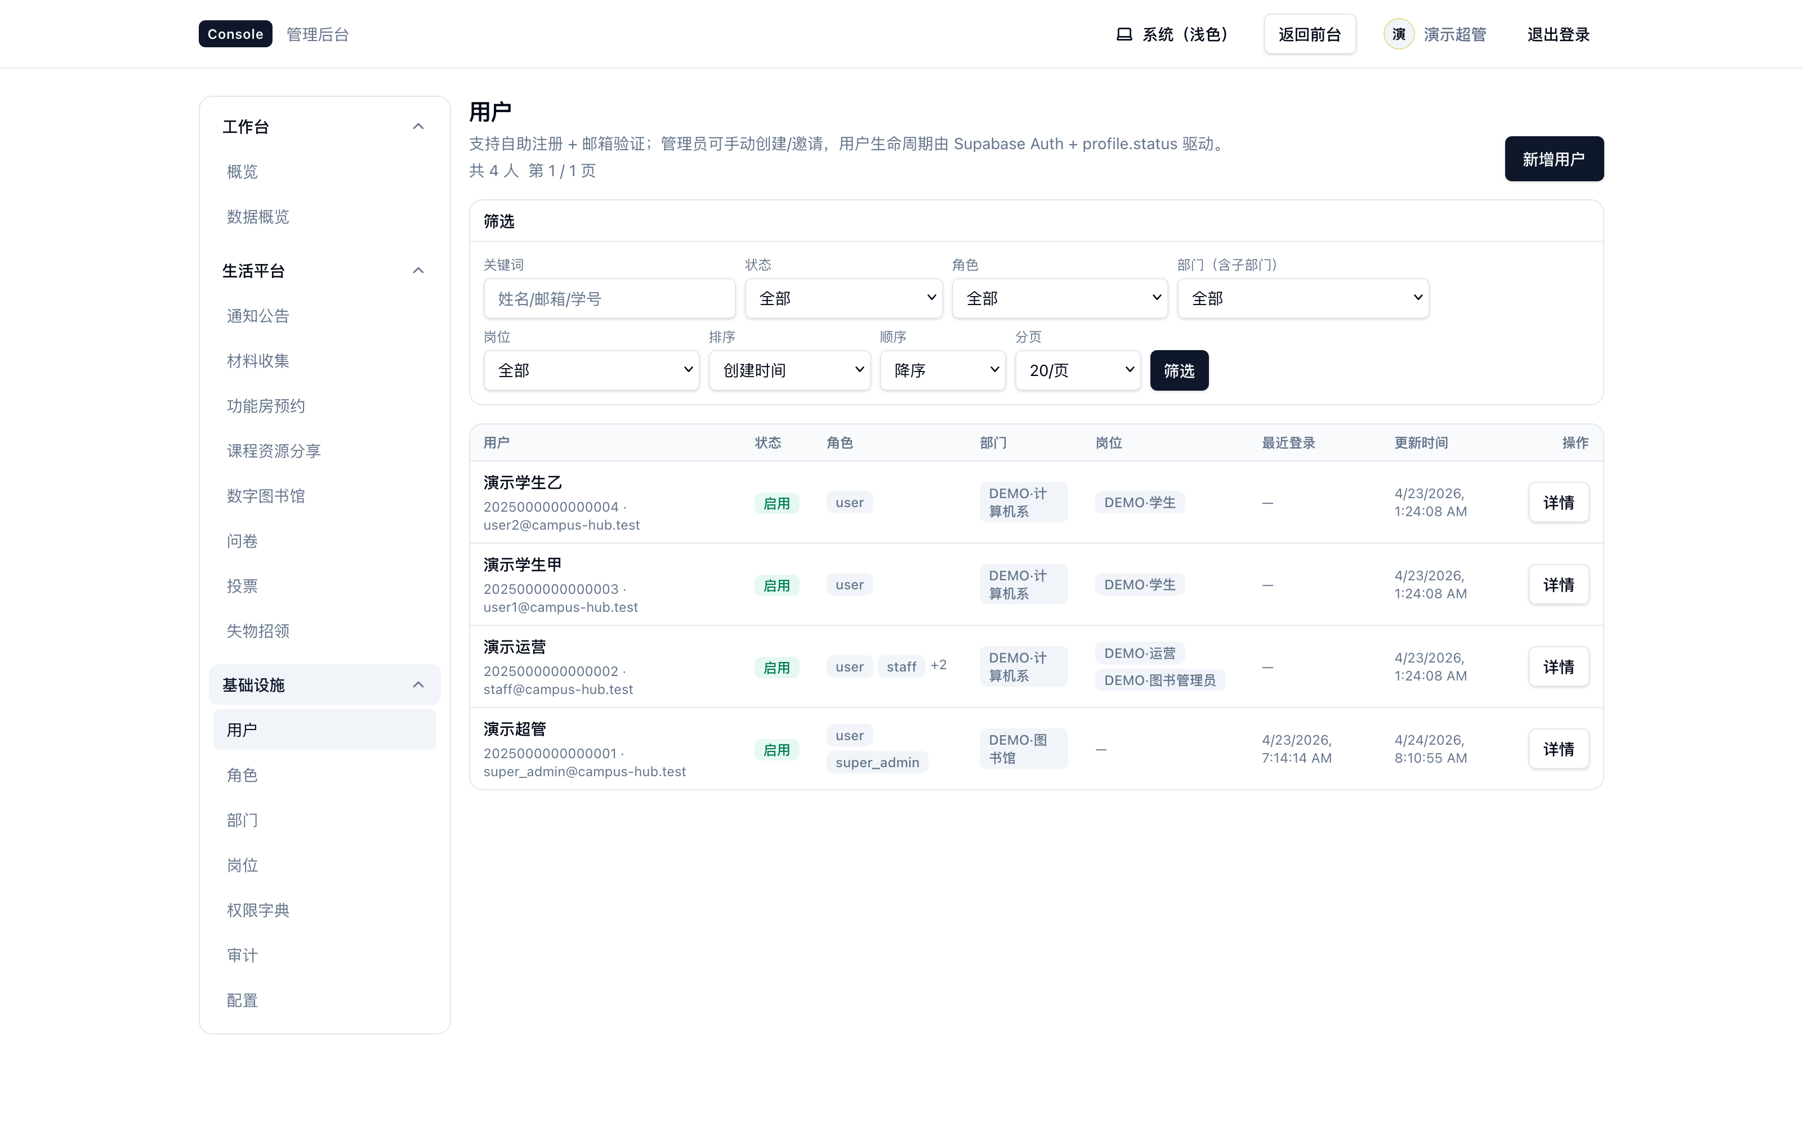
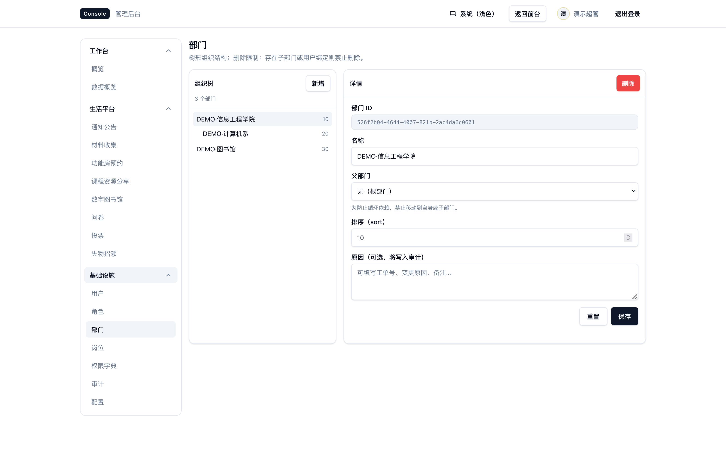
平台基础：身份、组织、权限、审计
平台基础
auth.users 是认证事实源，profiles.id 共享主键扩展业务资料。
user_roles 与 role_permissions 用复合主键表达多对多授权。
department_closure 支撑本部门及子部门查询，并由触发器防环维护。
audit_logs 保存操作者快照，触发器禁止更新和删除。
对应运行验证：用户列表、部门树、角色配置、审计记录。
5/12

Slide 6
平台基础：关键数据库对象
平台基础
create table public.user_roles (
user_id uuid not null references auth.users(id),
role_id uuid not null references public.roles(id),
primary key (user_id, role_id)
);
create table public.department_closure (
ancestor_id uuid not null,
descendant_id uuid not null,
depth integer not null,
primary key (ancestor_id, descendant_id)
);
create table public.audit_logs (
id uuid primary key,
actor_user_id uuid not null,
actor_name text,
actor_roles jsonb,
action text not null,
target_type text not null
);
create trigger audit_logs_block_update
before update on public.audit_logs
for each row execute function
public.audit_logs_block_mutation();
讲解重点：多对多授权、组织树闭包表、审计日志 append-only。
6/12

Slide 7
功能房预约：关系模式与数据库规则
功能房预约
constraint facility_reservations_room_active_time_excl
exclude using gist (
room_id with =,
tstzrange(start_at, end_at, '[)') with &&
)
where (status in ('pending', 'approved'))
facility_reservations 保存房间、申请人、时间、状态、审核和取消字段。
facility_reservation_participants 用复合主键表达预约与用户联系。
同一房间 pending/approved 预约的时间区间不能重叠。
状态字段由 CHECK 控制，参与人集合由延迟触发器检查。
7/12

Slide 8
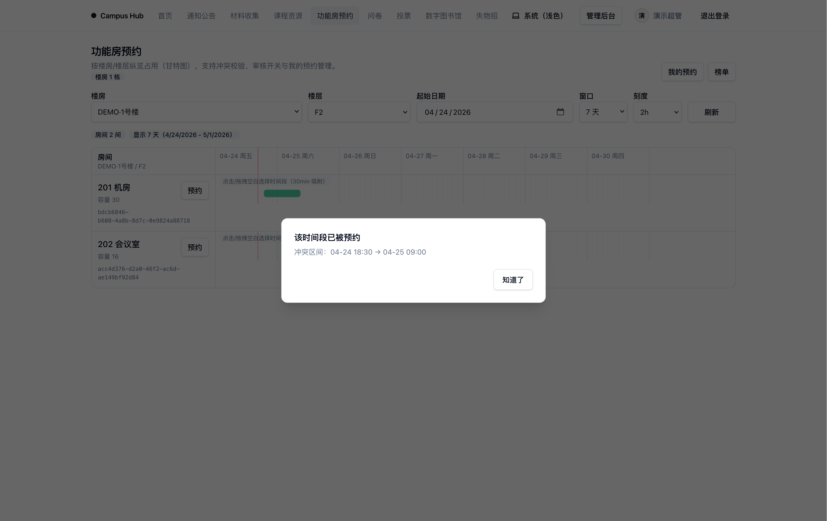
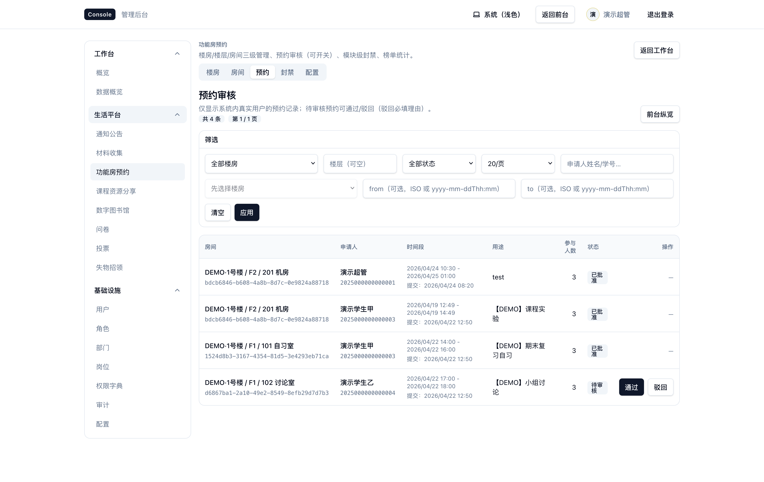
功能房预约：运行验证
功能房预约
合法预约：预约主体、房间和时间窗口可查询。
冲突拦截：同房间重叠时间段被拒绝。
审核流转：状态字段与审核字段同步变化。
演示一条完整链路即可：提交预约 → 尝试冲突 → 后台审核。
8/12

Slide 9
课程资源：教学层级、审核状态、事件事实
课程资源
majors、courses、major_leads 表达专业、课程和负责人。
course_resources 保存资源类型、状态、审核字段、发布字段和作者。
文件按 sha256 去重，外链按规范化 URL 去重。
下载事件和积分事件支撑排行榜与追溯。
foreign key (course_id, major_id)
references public.courses(id, major_id);
create unique index ... on course_resources(course_id, sha256)
where deleted_at is null and resource_type = 'file';
9/12

Slide 10
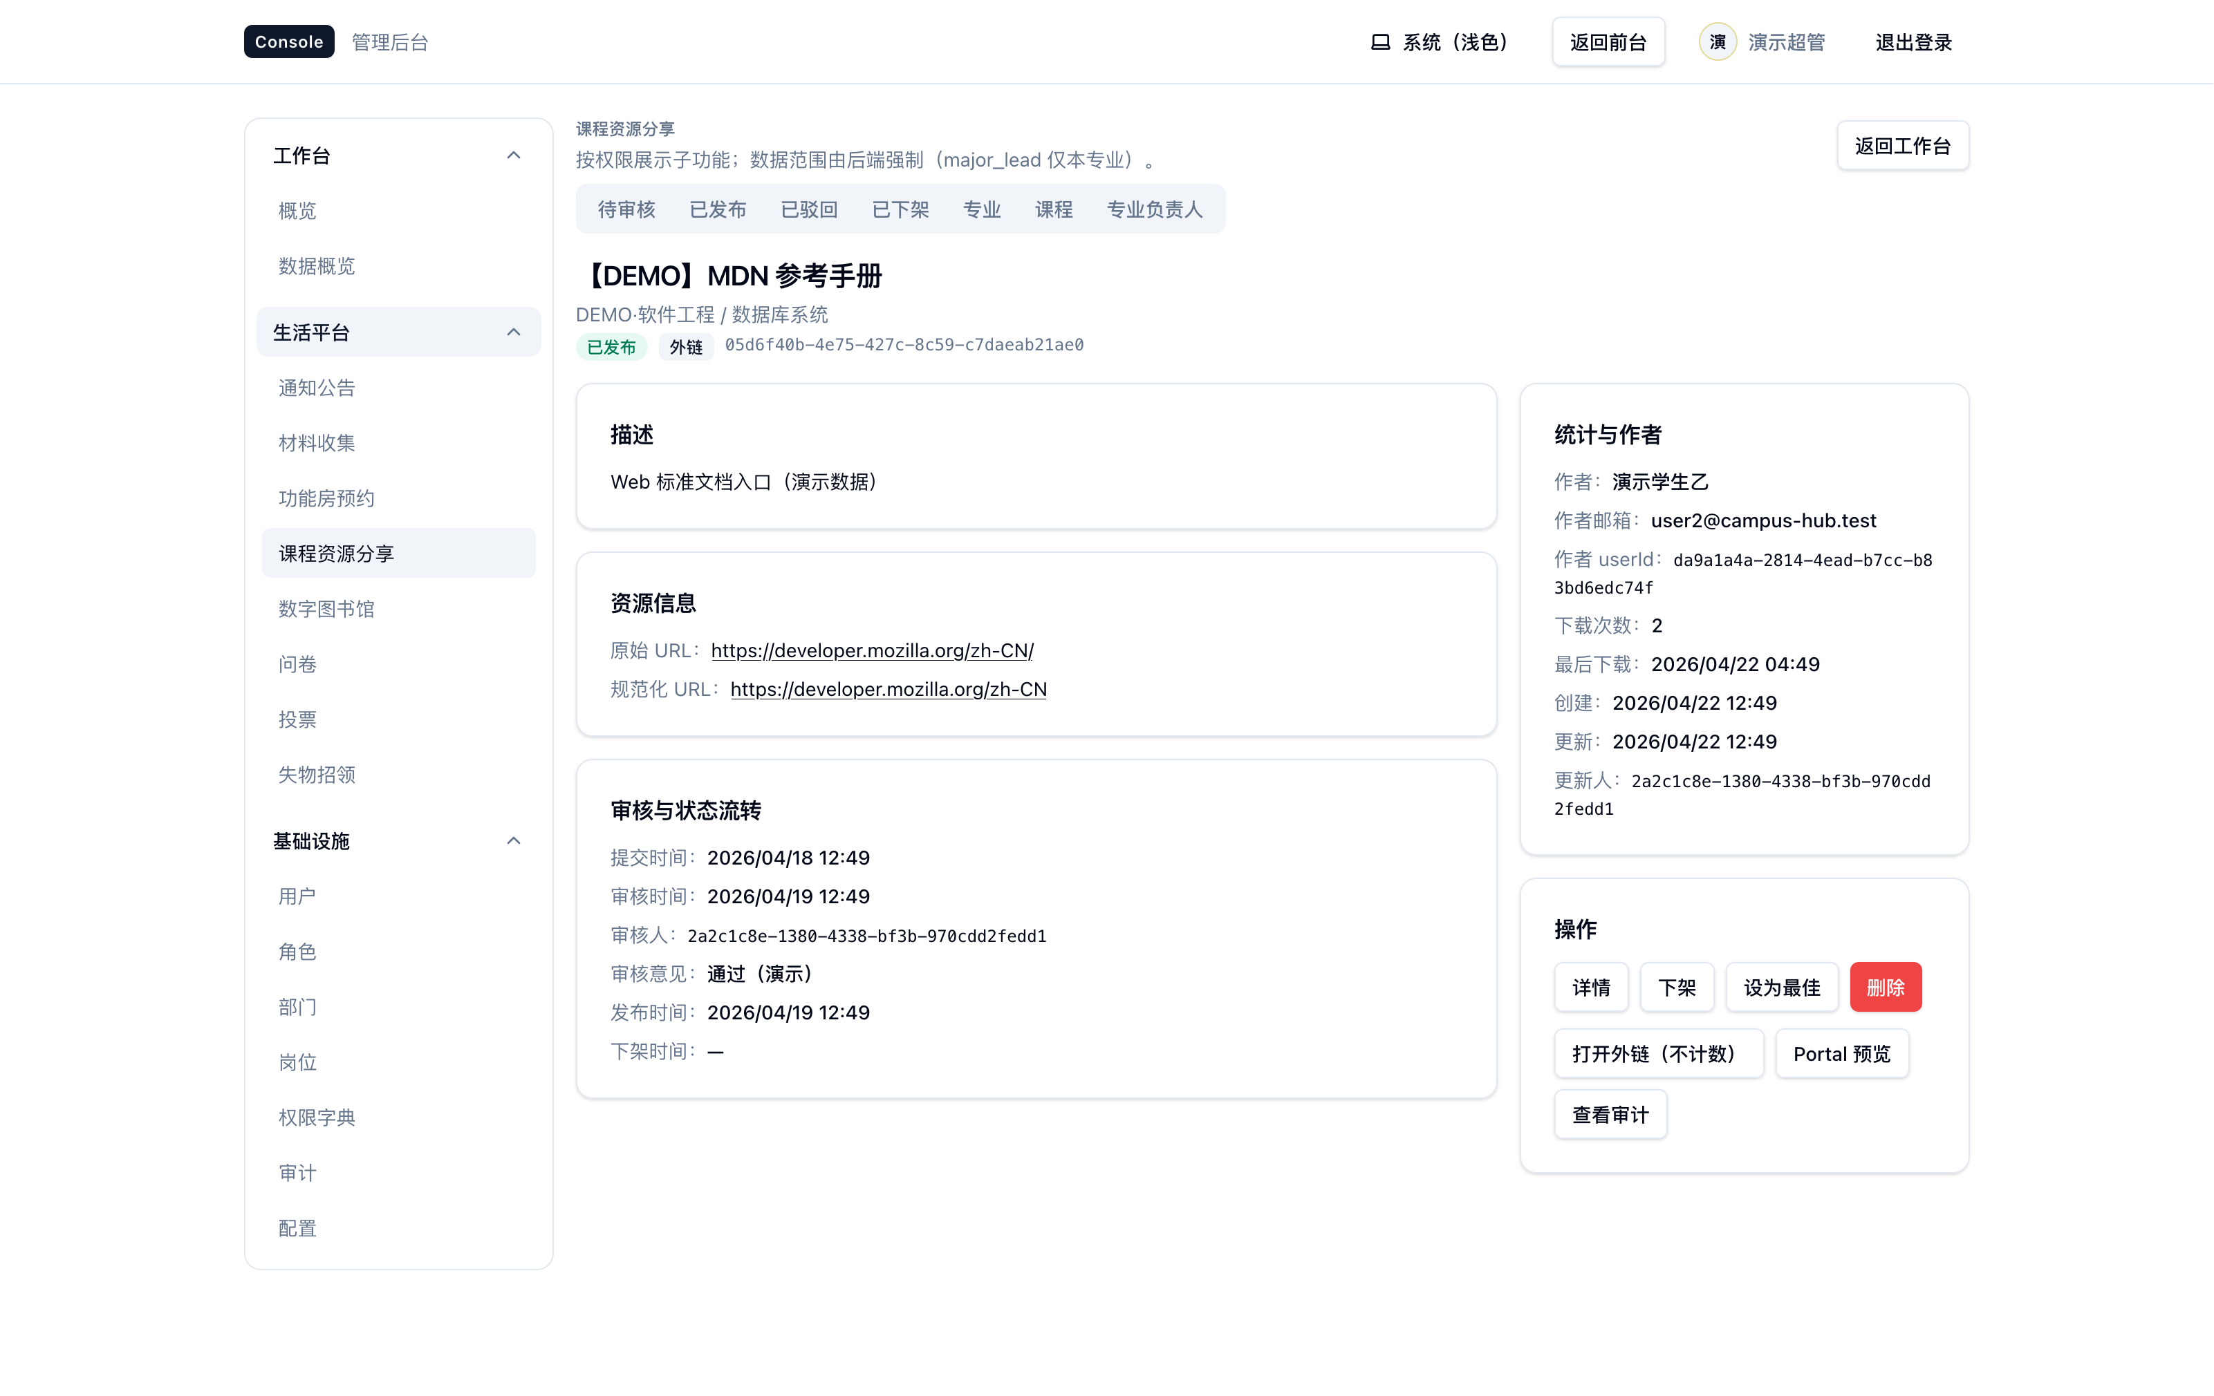
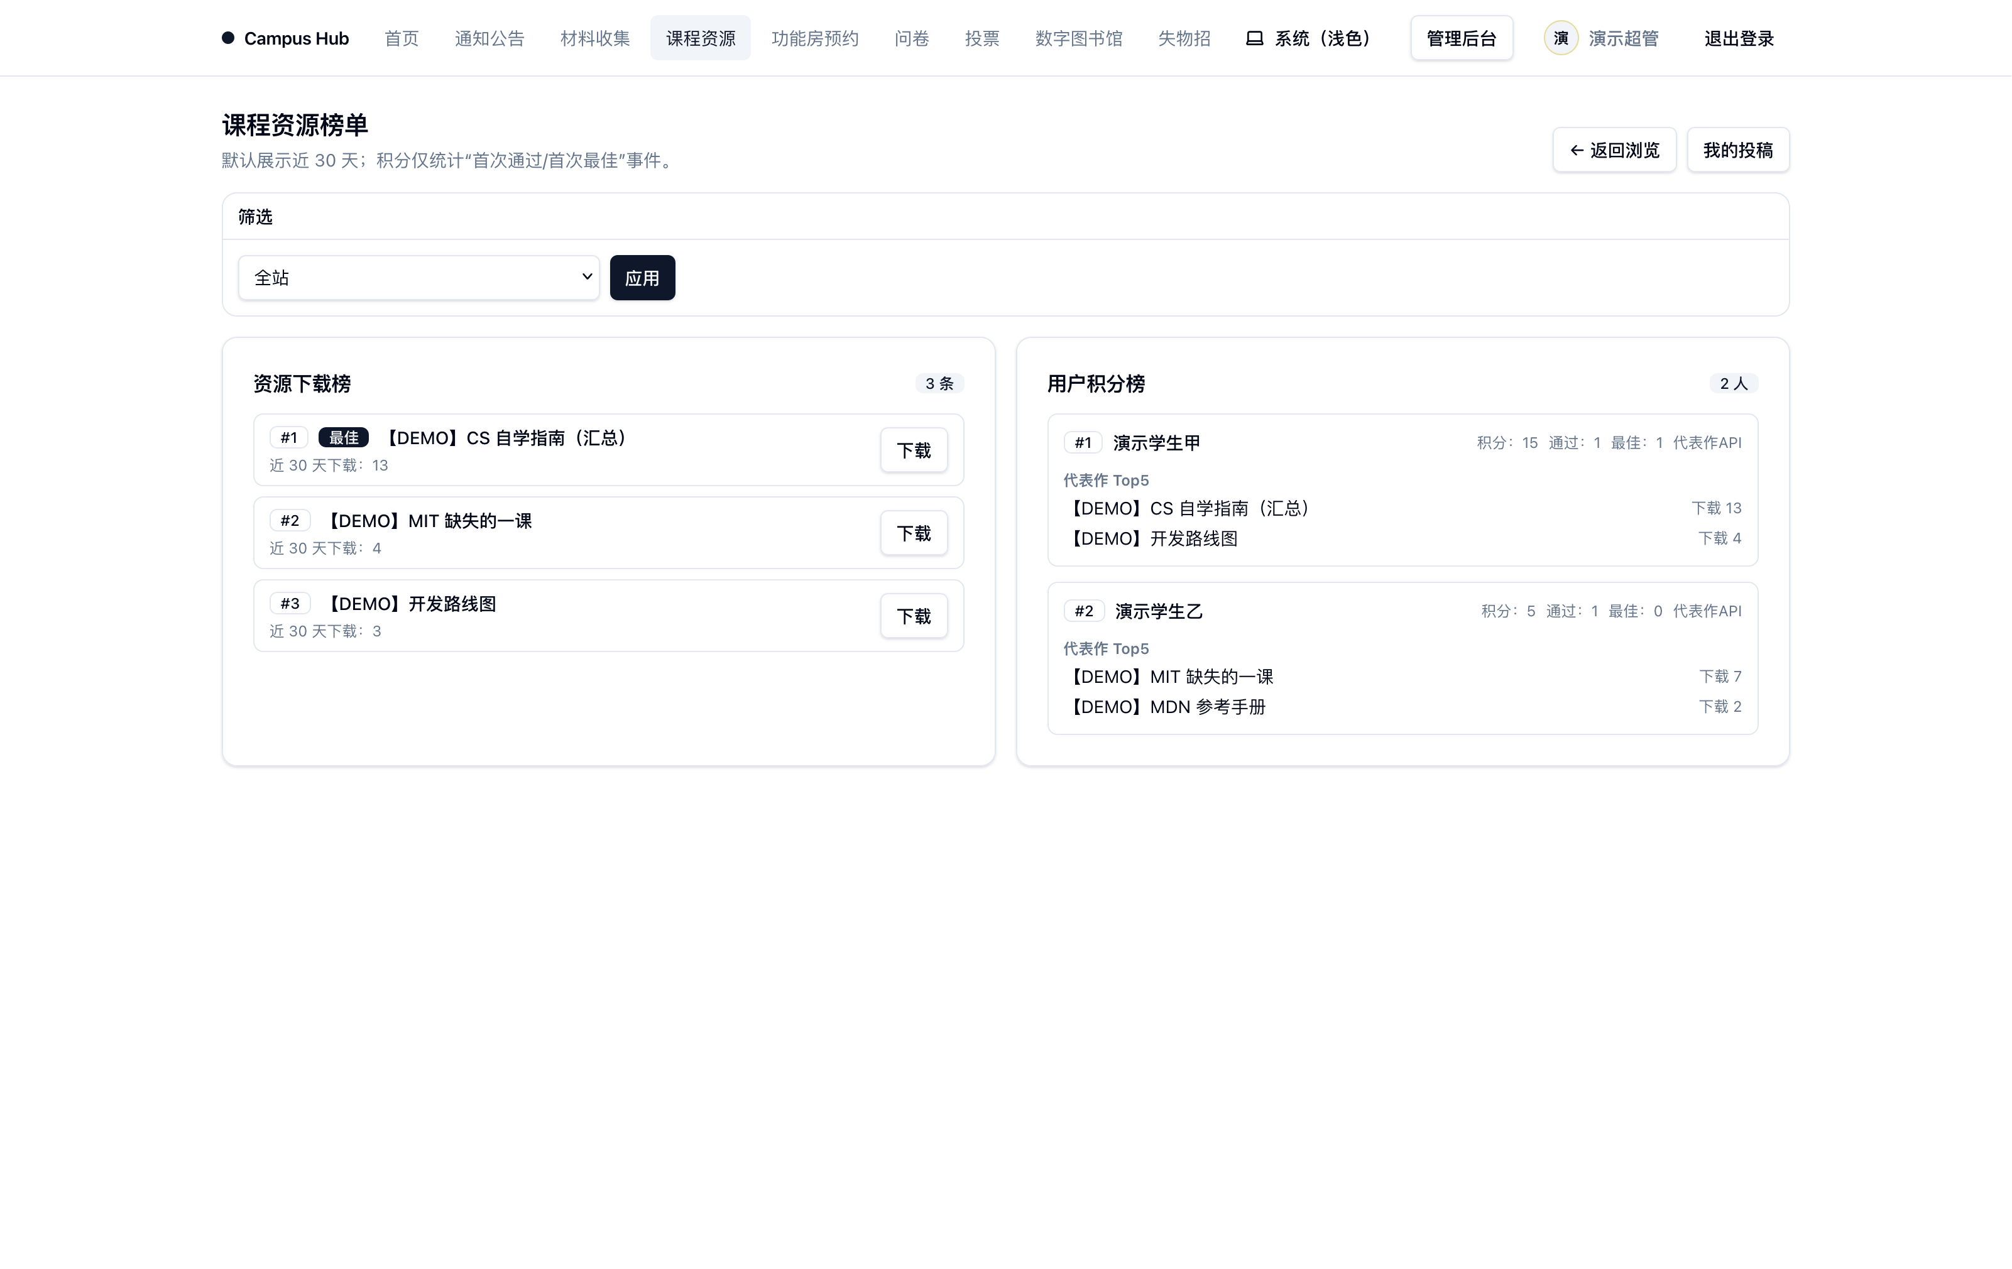
课程资源：运行验证
课程资源
资源发布详情：课程、专业、类型、审核时间、发布时间、作者和下载次数可回显。
积分与下载榜：下载事件支撑资源榜，积分事件聚合出用户榜。
10/12

Slide 11
录制时的代码展示顺序
代码定位
子模块 | 展示重点
平台基础 | profiles、user_roles、department_closure、audit_logs
功能房预约 | 排斥约束、参与人延迟触发器、assertNoTimeOverlap()、创建预约事务
课程资源 | 复合外键、字段互斥、去重索引、积分事件表、审核通过事务
运行验证 | 用户/部门/角色、预约/冲突/审核、资源发布/积分榜截图
原则：不逐行读代码，只说明它把哪个需求规则落实成数据库约束或事务。
11/12

Slide 12
总结与后续改进
总结
已完成：需求分析、E-R 建模、关系模式、约束、索引、触发器、事务与运行验证。
主要收获：数据库不仅保存数据，也应主动维护业务规则和统计事实。
后续改进：补充大数据量执行计划，整理视图/物化视图，完善封禁与审计追踪。
一句话总结：这个项目围绕三个业务主线，把关系模式、约束、触发器、索引、事务和复杂查询落实到了可运行系统中。
谢谢老师观看
12/12

